Slide 1
珍爱生命预防溺水学生安全教育
防溺水安全教育
水产学院XXX级XXX班

Slide 2
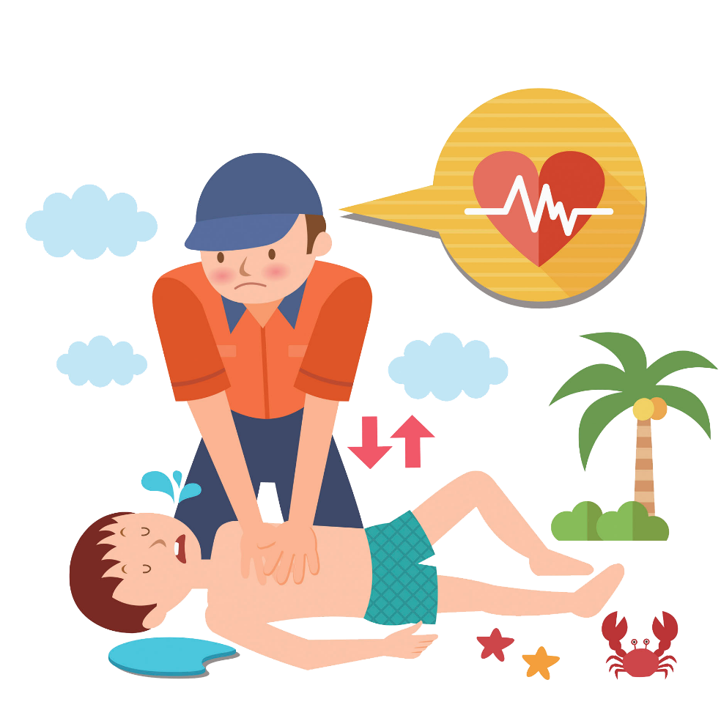
世界预防溺水日
新华社联合国4月28日电 第75届联合国大会4月28日通过首个全球预防溺水决议，并将每年7月25日定为世界预防溺水日。

Slide 3
目录
远离野外危险水域
游泳锻炼注意事项
同伴落水怎么施救
不慎落水如何自救

Slide 4
珍爱生命预防溺水安全教育主题班会
远离野外危险水域

Slide 5
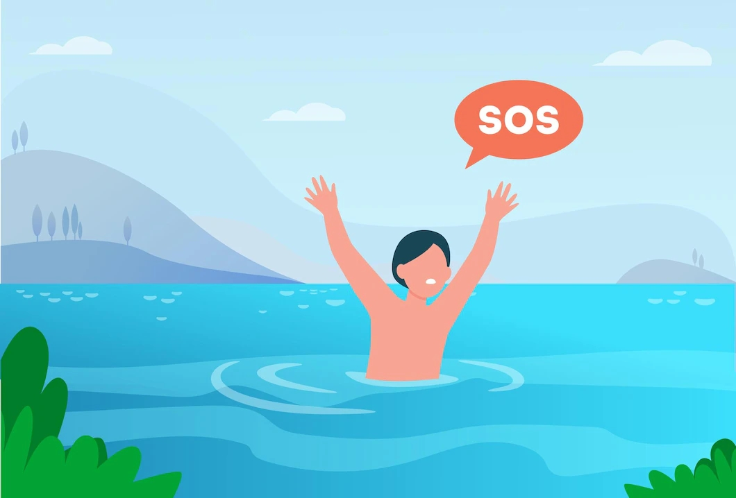
远离野外危险水域
先来看几个关于溺水的案例：
某年3月3日，海南乐东中学2名初三学生到河边钓鱼，不慎落水身亡。
某年3月4日，海南临高1名小学四年级学生在水渠沟旁洗手时被水冲走，不幸溺水身亡。
某年3月4日，海南文昌一小学六年级学生和1名幼儿到附近水库大坝玩耍，不幸溺水身亡。
某年3月6日，海南琼中2名二年级学生到河边玩耍，不幸溺水身亡。

Slide 6
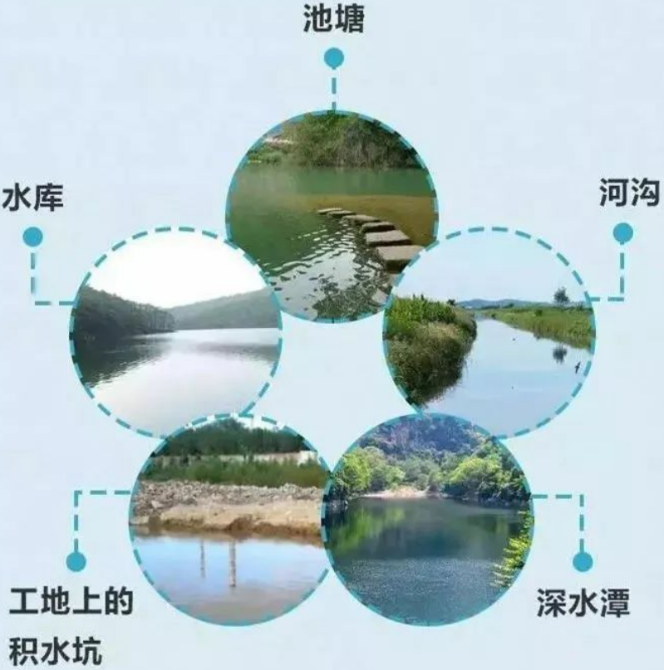
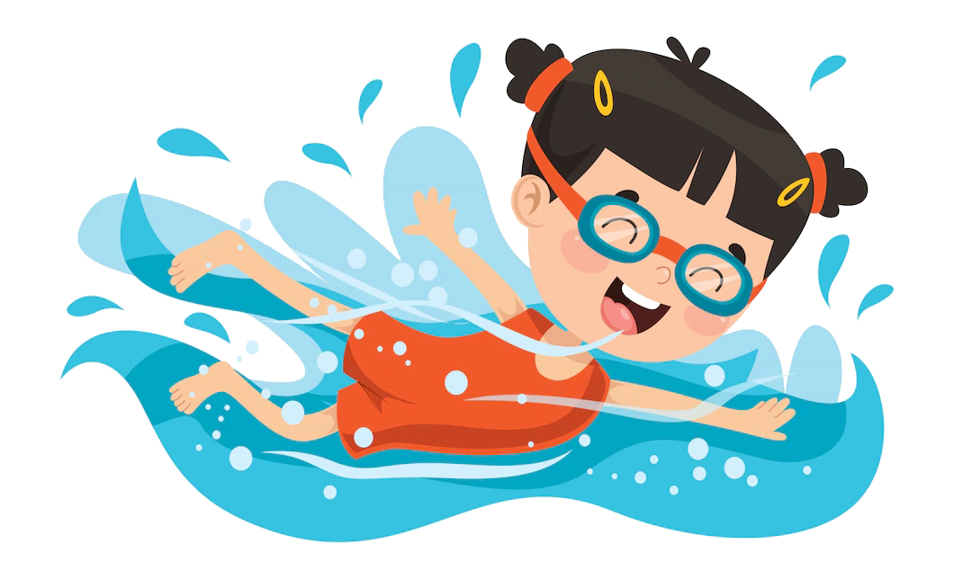
远离野外危险水域
一般发生溺水的地点在：
游泳池

Slide 7
远离野外危险水域
发生溺水时，一般是怎样的状态或情景：
溺水者会呼救
溺水者的状态
溺水者很安静
溺水者不会呼救；溺水者也无法挥手求救；
溺水者在水中是直立的，没有踢腿的动作；眼神呆滞，无法专注或者闭上眼睛；
头在水中，嘴巴在水面，可能头后仰，嘴巴张开，小孩的头则可能前倾；

Slide 8
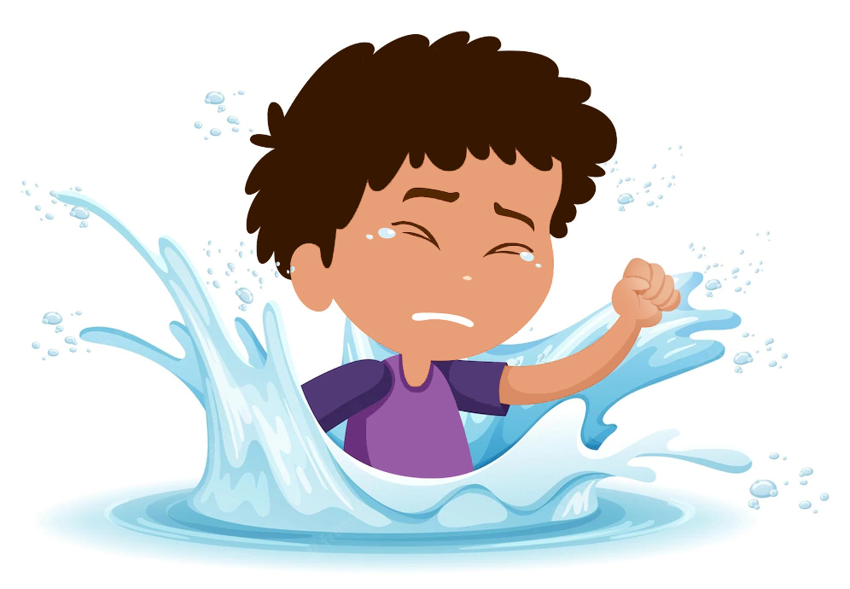
远离野外危险水域
溺水的后果：
人在溺水后，2分钟后将失去意识；
4-6分钟身体将遭受不可避免的伤害。
如果在野外落水，很难被及时营救，从而溺亡。
所以要远离野外危险水域！

Slide 9
珍爱生命预防溺水安全教育主题班会
游泳的注意事项

Slide 10
游泳的注意事项
在人们惯性思维里，都觉得在河里或水库里游泳比较危险。
其实从最近几年的经验看，游泳池里出意外的案例也特别多，而且有增多的趋势。
因此，游泳时也要注意预防溺水。

Slide 11
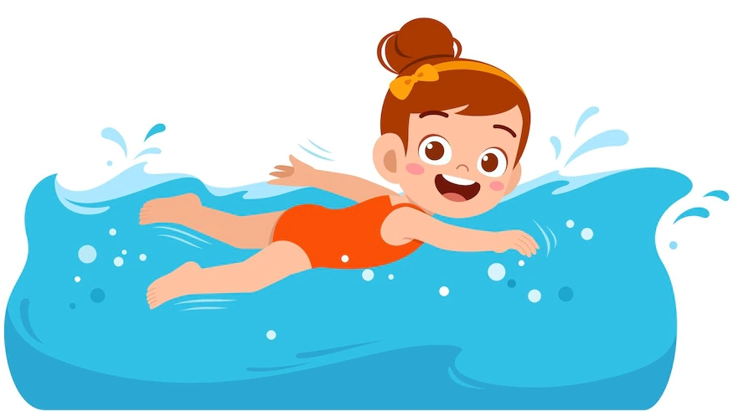
游泳的注意事项
一、不私自下水游泳
二、不擅自与他人结伴下水游泳
三、不到无安全设施和救援人员的水域游泳
四、不到不熟悉水情的水域游泳
五、不到河边嬉戏玩耍
六、不盲目、擅自下水施救
下水前，记住这六点：

Slide 12
游泳的注意事项
一
选择正规、安全的游泳场所。
二
做好准备活动，下水前应先热身，但不宜太剧烈。
三
不要贸然跳水和潜泳，不要在水下憋气。

Slide 13
珍爱生命预防溺水安全教育主题班会
同伴落水怎么施救

Slide 14
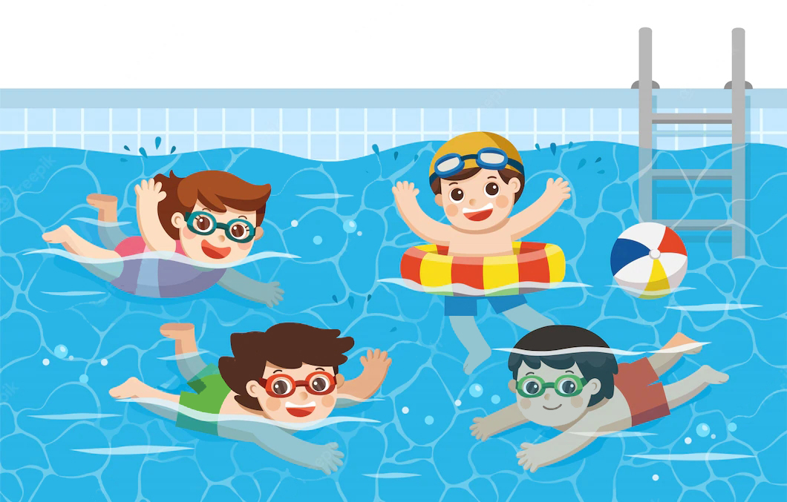
同伴落水怎么施救
如果你看到小伙伴落水了，你会怎么做呢？
不能手拉手施救
不能入水施救
因为：落水者力大无比，稍不留神就会被溺水者拉下水，造成连环溺水的悲剧。救援的第一要务是保证自身安全，不然就是添乱，甚至可能引发更大的悲剧！

Slide 15
同伴落水怎么施救
碰到有人溺水，第一时间要大声呼叫，派出一人去寻求他人的帮助。
不要手拉手结成“人链”对落水者施救，这样很危险。
在有条件的情况下,寻找竹竿、树枝等，俯身趴下来，慢慢将溺水者拉上岸。
不要使用“倒背控水急救”这个传言的方法，会造成更大伤害。

Slide 16
不慎落水如何自救

Slide 17
不慎落水如何自救
保持冷静，不要慌张，保存体力，发现周围有人时立即大声呼救；
放松全身，让身体飘浮在水面上，将头部浮出水面，用脚踢水，防止体力丧失，等待救援；
1
2
身体下沉时，可将手掌向下压；如果在水中突然抽筋，又无法靠岸时，立即求救。
3
4
如周围无人，可深吸一口气潜入水中，伸直抽筋的那条腿，用手将脚趾向上扳，以解除抽筋。

Slide 18
珍爱生命预防溺水学生安全教育
珍爱生命预防溺水
XX年XX月XX日

